Slide 1

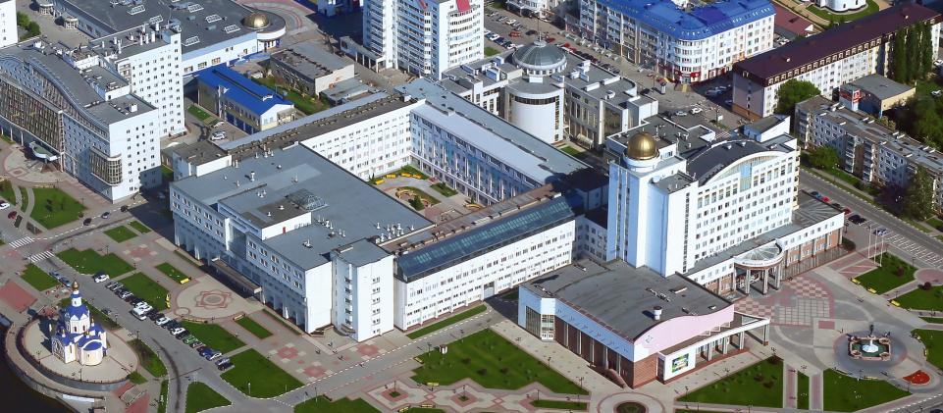
БЕЛГОРОДСКИЙ ГОСУДАРСТВЕННЫЙ
НАЦИОНАЛЬНЫЙ ИССЛЕДОВАТЕЛЬСКИЙ УНИВЕРСИТЕТ
ТЕМА
Выступающий

Slide 2
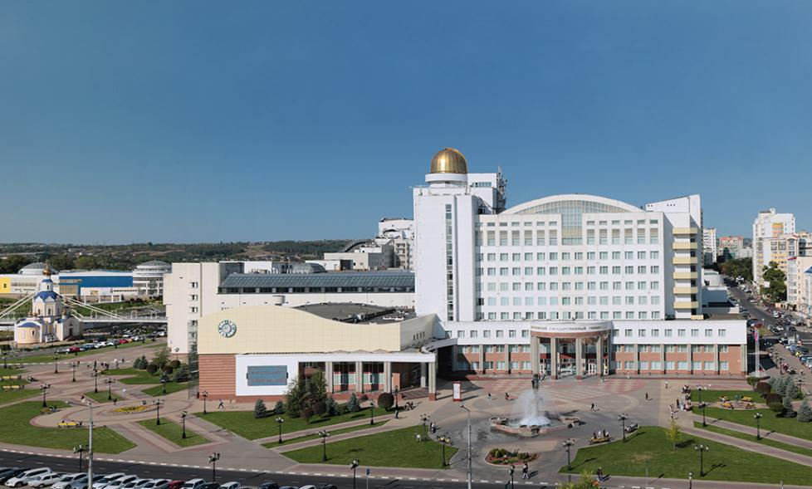
«Белгородский государственный национальный исследовательский университет»
Название презентации
ФИО выступающего, наименование структурного подразделения

Slide 3
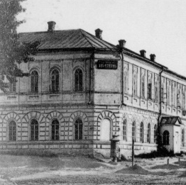
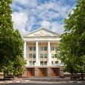
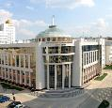
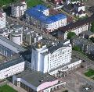
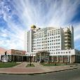
ИСТОРИЯ РАЗВИТИЯ УНИВЕРСИТЕТА
1876 год
1996 год
2010 год
2019 год
2021 год
основан как восьмой в России учительский институт
получил статус
университета классического типа
получил статус национального исследовательского университета и вошел
в Ассоциацию ведущих вузов России
стал базовым вузом
Белгородского научно-образовательного центра (НОЦ) мирового уровня «Инновационные решения в АПК»
стал одним из победителей федерального конкурса на получение базового и специального грантов по госпрограмме «Приоритет 2030»

Slide 4
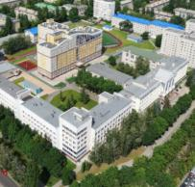
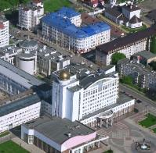
Миссия
НИУ «БелГУ»
Стратегическая цель НИУ «БелГУ»
решение исследовательских задач международного и общенационального масштаба и подготовка в условиях гармоничного синтеза образовательной, научно-исследовательской и культурообразующей функций университета высококвалифицированных научных и профессиональных кадров, способных обеспечить конкурентоспособность России и Белгородской области в глобальном социоэкономическом пространстве и стать лидерами в сохранении и развитии духовно-нравственного наследия своей большой и малой Родины
становление НИУ «БелГУ» как глобального исследовательского университета с высокой международной академической репутацией, обеспечивающего значимый вклад в научно-технологический прорыв России и социально-экономическое развитие Белгородской области

Slide 5
СТРУКТУРА УНИВЕРСИТЕТА
ЮРИДИЧЕСКИЙ
ИНСТИТУТ
ИНСТИТУТ
ИНЖЕНЕРНЫХ и цифровых ТЕХНОЛОГИЙ
ИНСТИТУТ
МЕЖКУЛЬТУРНОЙ
КОММУНИКАЦИИ
И МЕЖДУНАРОДНЫХ
ОТНОШЕНИЙ
ПЕДАГОГИЧЕСКИЙ
ИНСТИТУТ
Факультет математики и естественнонаучного образования
Факультет историко-филологический
Факультет иностранных языков
Факультет психологии
Факультет
физической культуры
Факультет дошкольного, начального и специального образования
ИНСТИТУТ
ЭКОНОМИКИ и управления
Физико-технический факультет
Факультет математики и информатики
Факультет инженерного спецназа
ФАКУЛЬТЕТ ПОДГОТОВИТЕЛЬНЫЙ
Высшая школа управления
Факультет «Бизнес-Капитаны»
МЕДИЦИНСКИЙ
ИНСТИТУТ
Направление «Лечебное дело и педиатрия»
Направление «Стоматология»
Факультет медико-профилактического дела
Центр дополнительного медицинского и фармацевтического образования, аккредитации и сертификации
Институт общественных наук и массовых коммуникаций
Институт фармации, химии и биологии
Фармацевтический факультет
Биолого-химический факультет
Факультет журналистики
Социально-теологический факультет
им. митрополита Московского и Коломенского Макария (Булгакова)
Институт
наук о земле
Инжиниринговый
колледж
Медицинский колледж
Старооскольский
филиал

Slide 6
ЗАГОЛОВОК СЛАЙДА

Slide 7

НИУ «БелГУ» СЕГОДНЯ
9
ИНСТИТУТОВ
2
КОЛЛЕДЖА
1
ФИЛИАЛ
(г. Старый Оскол)
52
НАУЧНО-ИССЛЕДОВАТЕЛЬСКИХ ЦЕНТРОВ И ЛАБОРАТОРИЙ, В Т.Ч. 2 НАУЧНО-ИССЛЕДОВАТЕЛЬСКИХ ИНСТИТУТА И
11 МЕЖДУНАРОДНЫХ ЛАБОРАТОРИЙ
>26 800
СТУДЕНТОВ ИЗ ВСЕХ
РЕГИОНОВ РОССИИ
>3 800
ИНОСТРАННЫХ
СТУДЕНТОВ ИЗ
98 СТРАНЫ МИРА
16
АКАДЕМИКОВ и ЧЛЕНОВ-КОРРЕСПОНДЕНТОВ
РОССИЙСКОЙ АКАДЕМИИ НАУК
>1200
ДОКТОРОВ И
КАНДИДАТОВ НАУК
21
ДИССЕРТАЦИОННЫЙ
СОВЕТ ПО 14 ОБЛАСТЯМ НАУК
НИУ «БелГУ» ОБЛАДАЕТ ПРАВОМ САМОСТОЯТЕЛЬНО ПРИСУЖДАТЬ
УЧЕНЫЕ СТЕПЕНИ
«Автономный
ВАК»
7

Slide 8








Позиционирование НИУ «БелГУ» в России и мире В 2021-2022 гг.
^{Международный уровень}
^{НАЦИОНАЛЬНЫЙ уровень}
Институциональные рейтинги
1001-1200
19
Национальный рейтинг университетов группы «Интерфакс» 2022
QS WUR University Ranking 2022
1201+
Times Higher Education World University Rankings 2022
Московский международный рейтинг
университетов 2021
«Три миссии университета»
1001-1100
^{Предметные} ^{рейтинги}
76-100
Shanghai Ranking’s Global Ranking of Academic Subjects 2021 –
Metallurgical Engineering
7
Рейтинг изобретательской активности
вузов 2021 аналитического центра «Эксперт»
Times Higher Education World University Rankings
by Subject:
Предметный рейтинг научной продуктивности вузов 2021 аналитического центра «Эксперт»:
501- 600
7
17
17
30-31
Engineering (THE WUR 2022)
1001+
Physical Sciences (THE WUR 2022)
Металлы и сплавы
Инженерные
науки
Материаловедение
Гуманитарные науки
Региональные, агрегированные и тематические рейтинги
195
QS Emerging Europe & Central Asia University Ranking 2022
23
Национальный агрегированный рейтинг (Премьер-лига) 2022
401-500
Times Higher Education Emerging Economies University Rankings 2022
Топ 5%
Глобальный агрегированный рейтинг 2022
801-1000
Times Higher Education Impact Rankings 2022
77
World’s Universities with Real Impact (WURI) 2022

Slide 9

НИУ «БелГУ» как интегратор НОЦ «Инновационные решения в АПК»
Управляющий совет
по реализации стратегических программ развития
Центр развития компетенций руководителей научных, научно-технических проектов и лабораторий НОЦ
НАУЧНО-ПРОИЗВОДСТВЕННЫЕ ПЛАТФОРМЫ
число патентов на изобретения (НОЦ)
40
СЕЛЕКЦИОННО-ГЕНЕТИЧЕСКИЕ ИССЛЕДОВАНИЯ И ГЕННАЯ ИНЖЕНЕРИЯ: РАСТЕНИЕВОДСТВО
план
БИО-ТЕХНОЛОГИИ
21
10
13+
ПРОЕКТОВ ПОЛНОГО ЦИКЛА
2019 2020
2024
число зарубежных статей (НОЦ)
510
СЕЛЕКЦИОННО-ГЕНЕТИЧЕСКИЕ ИССЛЕДОВАНИЯ И ГЕННАЯ ИНЖЕНЕРИЯ: ЖИВОТНОВОДСТВО
ПРОИЗВОДСТВО ПРОДОВОЛЬСТВИЯ И ВЕТПРЕПАРАТОВ
172
план
156
РАЦИОНАЛЬНОЕ ПРИРОДОПОЛЬ-ЗОВАНИЕ
2019 2020
2024

Slide 10

ПРОГРАММА РАЗВИТИЯ НИУ «БелГУ» ДО 2030 г.
КЛАСТЕРЫ ПРОЕКТОВ
МЕРОПРИЯТИЯ ДЛЯ ПОДДЕРЖКИ СТУДЕНТОВ, АСПИРАНТОВ И МОЛОДЫХ УЧЕНЫХ
Новые материалы и инженерные приложения
Развитие генетических технологий
Природообустройство и биотехнологии
Вовлечение молодежи в реализацию исследовательских проектов
Стажировки
Сетевые программы (обучение не менее 1 семестра в ведущих исследовательских центрах)
НАУКА
XXI ВЕКА
Система привлечения, развития и закрепления талантов
Обучение через реализацию конкретных проектов под задачи бизнеса и власти
Новые образовательные пространства
Инновационная среда для развития предпринимательства
Система поддержки молодежных стартапов
Уникальный институт междисциплинарных инновационных разработок
Новое качество образования
ЛИДЕРЫ
БУДУЩЕГО
Творческая инновационная среда
Университет, открытый городу
Новые общественные точки притяжения
Поддержка волонтерства (волонтеры позитивных изменений)
Уникальная система подготовки управленческих кадров
Университет, открытый обществу
УНИВЕРСИТЕТ
БЕЗ ГРАНИЦ
Университет, открытый миру
СТРАТЕГИЧЕСКИЕ ПРОЕКТЫ

Slide 11
ПРИОРИТЕТЫ РАЗВИТИЯ НИУ «БелГУ»
НА ПЕРИОД ДО 2030 г.
# Мыслим глобально, действуем локально
НАУКА XXI века
ЛИДЕРЫ БУДУЩЕГО
УНИВЕРСИТЕТ БЕЗ ГРАНИЦ
+
+
Привлечение талантов и конкурентоспособное образование
Новое качество реализации «третьей миссии»
Стратегические проекты
Глобальные исследования в интересах экономики региона
Как есть
Как будет (2030 год)
Как есть
Как будет
Как есть
Как будет
1
19
10
34
20
5
Предметных областей в международных рейтингах диапазон топ-50 — топ-300
Инновационное развитие региона (топ-10 в рейтинге субъектов РФ (НИУ ВШЭ)
в рейтинге «Три миссии университета» среди университетов России
ДИНАМИКА РАЗВИТИЯ
интегральные показатели
QS Pharmacy and pharmacology (300)
QS Geology (300)
QS Material Science (300)
THE Life Sciences (300)
THE Engineering (300)
ARWU Metallurgical Engineering (50)
2030 год
глобально конкурентоспособный университет – лидер территориального развития
20
2,5
100
50%
50%
100 000
Новых технологий, внедренных на территории Белгородской области
Млрд. рублей – объем НИОКР
Молодежных стартапов
Выпускников Белгородской области с баллом ЕГЭ 240+ поступают в НИУ «БелГУ»
Студентов вовлечены в исследовательские проекты
человек охвачены разными видами образовательных программ
2

Slide 12
МЕЖДУНАРОДНОЕ СОТРУДНИЧЕСТВО
^{ЧЛЕНСТВО В АССОЦИАЦИЯХ}
2002 г.
Евразийская ассоциация университетов
2009 г.
Университет Шанхайской организации сотрудничества
2010 г.
Ассоциация ведущих университетов России
2016 г.
Инициатива «Открытый доступ 2020 / Open Access 2020 Initiative»
Белгородское отделение Византийского клуба
Международные
проекты
Erasmus+
(Нидерланды,
Польша, Болгария, Румыния, Швеция,
Ирландия, Турция, Финляндия,
Словакия)
Центр китайского языка и культуры
2017 г.
Университетская сеть Диалога по сотрудни-честву
в Азии
2017 г.
Ассоциация классических университетов России и Китая
2017 г.
Консорциум образователь-ных организаций-экспортёров российского образования
2018 г.
Междуна-родное общество
сирени
2018 г.
Ганзейская лига универси-тетов
Центр славянских исследований
Центр трансграничных исследований
¹⁶⁰
^{Международных}
^{договоров}
12

Slide 13









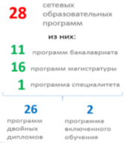

СОП НИУ «БелГУ» с иностранными вузами-партнерами
Молдова
Польша
Казахстан
Германия
Франция
Китай
Словакия
Армения
Узбекистан
Кыргызстан
НАЗВАНИЕ
СТРАНЫ
С КОТОРОЙ
СОТРУДНИЧАЕМ
программ включенного обучения
программы включенного обучения

Slide 14
Россия, 308015, г. Белгород, ул. Победы, 85,
ФГАОУ ВО «Белгородский государственный национальный исследовательский университет»
т. (4722) 30-12-11, ф. (4722) 30-10-12
Приёмная комиссия,
г. Белгород, ул. Студенческая, 14
т. (4722) 30-18-90, 30-18-80
^{beluniversity}
^{BelgorodUniversity}
^{group/57713205116950}
^{t.me/bsuedu}

Slide 15
Логотип и слоган

Slide 16
Цвета институтов
Экономики и управления
Фармацевты
Юридический институт
Инженеры
Медицинский
институт
Институт общественных наук
Институт
наук о земле
ИМКиМО
Педагогичесий институт
Подготовительный факультет

Slide 17
“
Примеры оформления цитат
Белгородский государственный национальный исследовательский университет призван решать исследовательские задачи
ПОЛУХИН Олег Николаевич

Slide 18
Редактируемые графики, таблицы
60%
35%
70%
90%
Название показателя
Название показателя
Название показателя
Название показателя
Описание данного показателя (увеличение\уменьшение), какой-то вывод
Описание данного показателя (увеличение\уменьшение), какой-то вывод
Описание данного показателя (увеличение\уменьшение), какой-то вывод
Описание данного показателя (увеличение\уменьшение), какой-то вывод

Slide 19
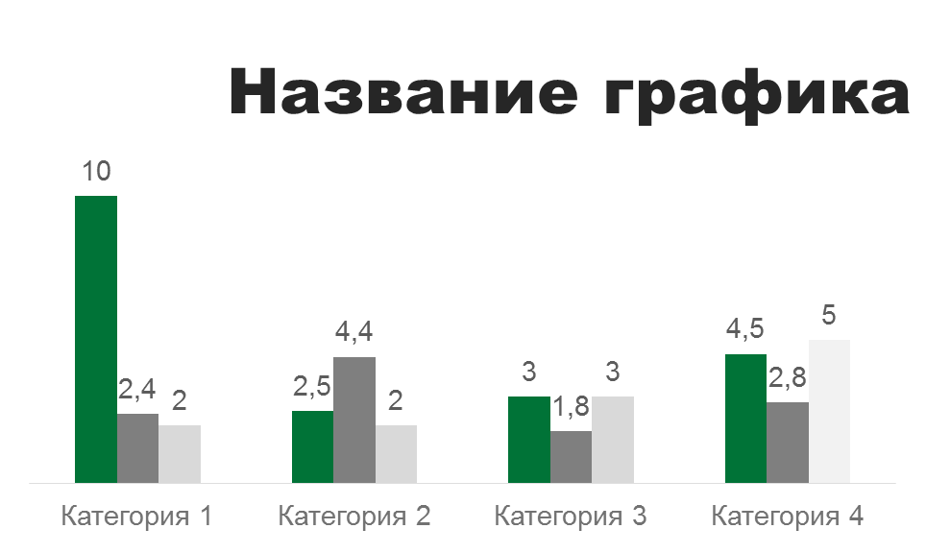
Название показателя
Название показателя
Название показателя

Slide 20
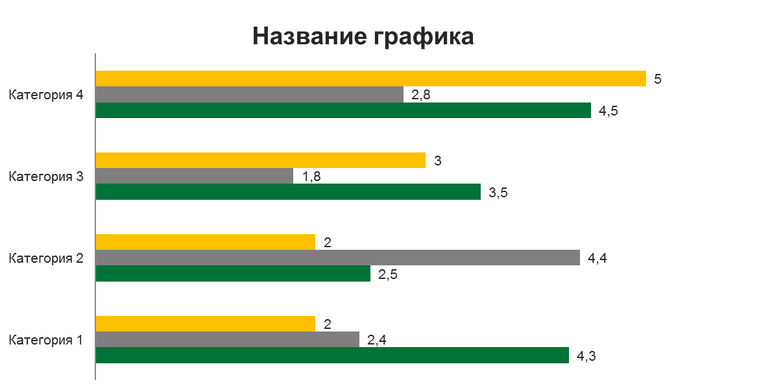
Название показателя
Название показателя
Название показателя

Slide 21
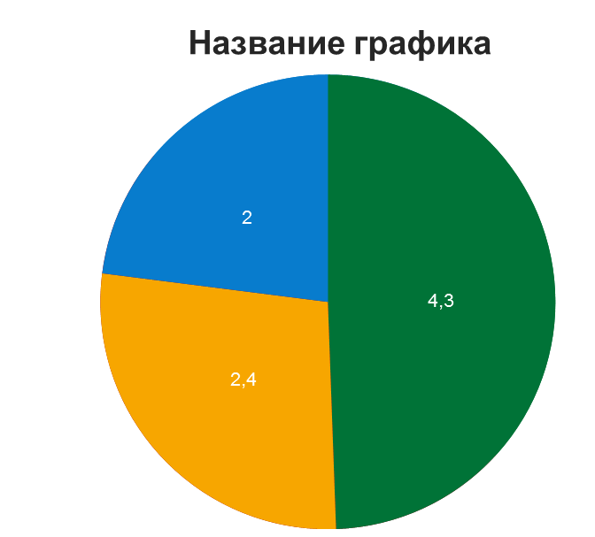
Описание данного показателя (увеличение\уменьшение), какой-то вывод
Название показателя
Описание данного показателя (увеличение\уменьшение), какой-то вывод
Название показателя
Описание данного показателя (увеличение\уменьшение), какой-то вывод
Название показателя

Slide 22
 | КОЛОНКА ОДИН | КОЛОНКА ДВА | КОЛОНКА ТРИ | КОЛОНКА ЧЕТЫРЕ | КОЛОНКА ПЯТЬ
СТРОКА ОДИН | $33,878.31 | $33,878.31 | $33,878.31 | $33,878.31 | $33,878.31
СТРОКА ДВА | $33,878.31 | $33,878.31 | $33,878.31 | $33,878.31 | $33,878.31
СТРОКА ТРИ | $33,878.31 | $33,878.31 | $33,878.31 | $33,878.31 | $33,878.31
СТРОКА ЧЕТЫРЕ | $33,878.31 | $33,878.31 | $33,878.31 | $33,878.31 | $33,878.31
СТРОКА ПЯТЬ | $33,878.31 | $33,878.31 | $33,878.31 | $33,878.31 | $33,878.31
СТРОКА ШЕСТЬ | $33,878.31 | $33,878.31 | $33,878.31 | $33,878.31 | $33,878.31
ВСЕГО | $33,878.31 | $33,878.31 | $33,878.31 | $33,878.31 | $33,878.31

Slide 23
НАЗВАНИЕ ПОКАЗАТЕЛЯ
 | КОЛОНКА ОДИН | КОЛОНКА ДВА | КОЛОНКА ТРИ
СТРОКА ОДИН | $33,878.31 | $33,878.31 | $33,878.31
СТРОКА ДВА | $33,878.31 | $33,878.31 | $33,878.31
СТРОКА ТРИ | $33,878.31 | $33,878.31 | $33,878.31
СТРОКА ЧЕТЫРЕ | $33,878.31 | $33,878.31 | $33,878.31
СТРОКА ПЯТЬ | $33,878.31 | $33,878.31 | $33,878.31
СТРОКА ШЕСТЬ | $33,878.31 | $33,878.31 | $33,878.31
ВСЕГО | $33,878.31 | $33,878.31 | $33,878.31
Описание данного показателя (увеличение\уменьшение), какой-то вывод
НАЗВАНИЕ ПОКАЗАТЕЛЯ
Описание данного показателя (увеличение\уменьшение), какой-то вывод
НАЗВАНИЕ ПОКАЗАТЕЛЯ
Описание данного показателя (увеличение\уменьшение), какой-то вывод

Slide 24
СЕМЕСТР | янв | фев | март | апр | май | июнь | июль | авг | сент | окт | ноя | дек
ПЕРВЫЙ СЕМЕСТР
ВТОРОЙ СЕМЕСТР
ТРЕТИЙ СЕМЕСТР
ЧЕТВЁРТЫЙ СЕМЕСТР

Slide 25
НАЗВАНИЕ ПОКАЗАТЕЛЯ
НАЗВАНИЕ ПОКАЗАТЕЛЯ
Описание данного показателя (увеличение\уменьшение), какой-то вывод
Описание данного показателя (увеличение\уменьшение), какой-то вывод
ОДИН
НАЗВАНИЕ ПОКАЗАТЕЛЯ
ДВА
Описание данного показателя (увеличение\уменьшение), какой-то вывод
ТРИ
НАЗВАНИЕ ПОКАЗАТЕЛЯ
Описание данного показателя (увеличение\уменьшение), какой-то вывод
ЧЕТЫРЕ

Slide 26
Иконки

